Slide 1
ПРОТОПОПІВСЬКА ЗШ І-ІІІ СТУПЕНІВ
2016 рік

Slide 2
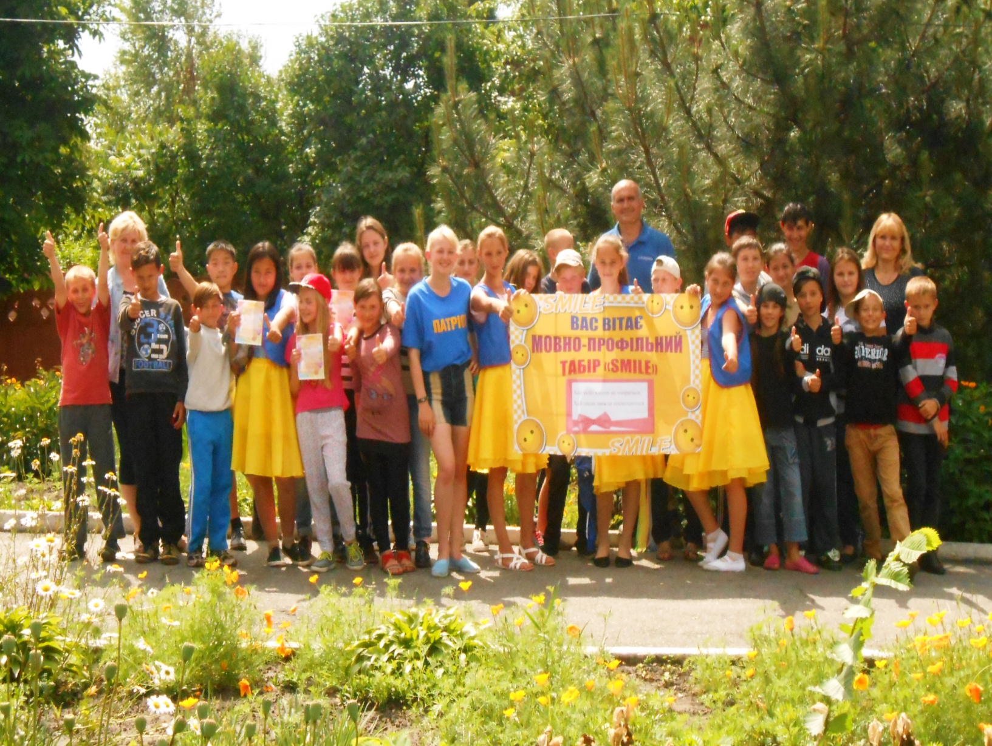
«HELLO, SUMMER! HELLO, САMP!»

Slide 3
ЕМБЛЕМА ТАБОРУ
S – Super
M- Modern
I – Imaginary
L – Lucky
E – Energy
Summer time has come to us
And we are ready to have fun

Slide 4
ПІСНЯ ТАБОРУ
«Summer Song”
Summertime(4)
Sun, sun, sun
I like the sun (2)
Sea, sea, sea
I like deep blue sea(2)
Summertime(4)
Grass, grass, grass
I like green, green grass(2)
Summertime(4)
Butterflies, butterflies
I like butterflies(2)
Summertime(6)
I like summertime

Slide 5
ДЕВІЗ ТАБОРУ
Smile is shone,
The smile is warm, Smile is the source of all life! А smile shines Three, four – warms Our children all And gives children laughter!

Slide 6
МЕТА РОБОТИ
Метою організації такого табору було, по-перше, бажання учнів більше спілкуватись у повсякденних ситуаціях англійською мовою, по-друге, на базі навчального закладу за програмою «Молодіжний розвиток» працює волонтер Корпусу Миру США в Україні Алессандрія Хайнес, яка є носієм англійської мови, по-третє, бажання дітей організовувати та брати участь у презентаціях, мініатюрах, конкурсах, спортивних іграх. А у вчителя англійської мови виникла нагода спонукати учнів до розмовної практики, розширити рамки навчального процесу, використовуючи технічні засоби навчання, що є у школі
(проектор, комп’ютерний клас, караоке).

Slide 7
У таборі була створена така позитивна атмосфера, яка впливала на дружні стосунки між дітьми та загонами. Вихованці мали можливість самовиразитись, демонструючи свої творчі, фізичні та розумові здібності. Використовуючи різні форми та методи роботи, впроваджуючи сучасні технічні засоби, учні повторювали, розширювали, застосовували на практиці набуті раніше знання з англійської мови. Театралізовані вистави, конкурси, інтерактивні, спортивні та інтелектуальні ігри, обговоренням англійською мовою різноманітних порад щодо здорового способу життя, виробленню лідерських навичок підвищували зацікавленість вихованців та надавали їм впевненості у рівні своїх знань, успішності їх діяльності на майбутнє, допомагали виявити прогалини та своєчасно іх відпрацювати.

Slide 8
СТРУКТУРА РОБОТИ МОВНО- ПРОФІЛЬНОГО ТАБОРУ “SMILE”
СПОРТИВНО – МАСОВА РОБОТА
ІНТЕРАКТИВНІ ЗАНЯТТЯ
ЗАХОДИ З АКТИВНИМ ВИКОРИСТА-ННЯМ АНГЛІЙСЬКОЇ МОВИ
НАПРЯМКИ РОБОТИ ТАБОРУ
ЗДОРОВИЙ СПОСІБ ЖИТТЯ
АНГЛІЙСЬКА ЗАСОБАМИ МУЗИКИ
ЕКСКУРСІЇ
ТВОРЧА МАЙСТЕРНЯ

Slide 9
НАШІ ЗАГОНИ
RAYS
JOY

Slide 10
ДЕВІЗИ ЗАГОНІВ
RAYS
JOY
New friends to meet,
New joys to greet,
New things to see,
Camp life for you
Camp life for me!
JOY is super
JOY is cool
JOY is great
In summer,
at school.

Slide 11
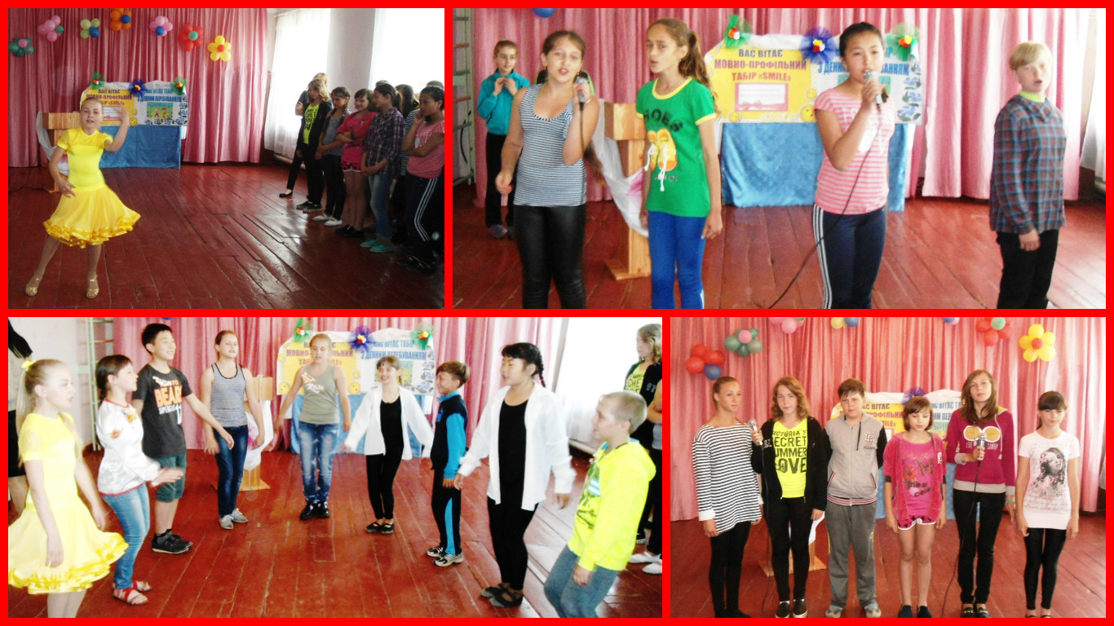
День знайомств The Day of Acquaintance
The feast of the opening of the camp session. Gala-concert "School's got talent".

Slide 12
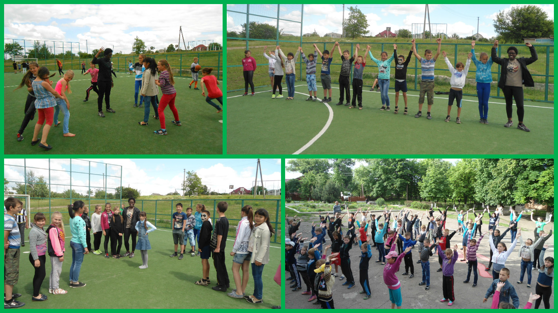
День здорового способу життя «Day healthy lifestyle»
Racing relay/ Recreational sports
We stand for healthy lifestyle!

Slide 13
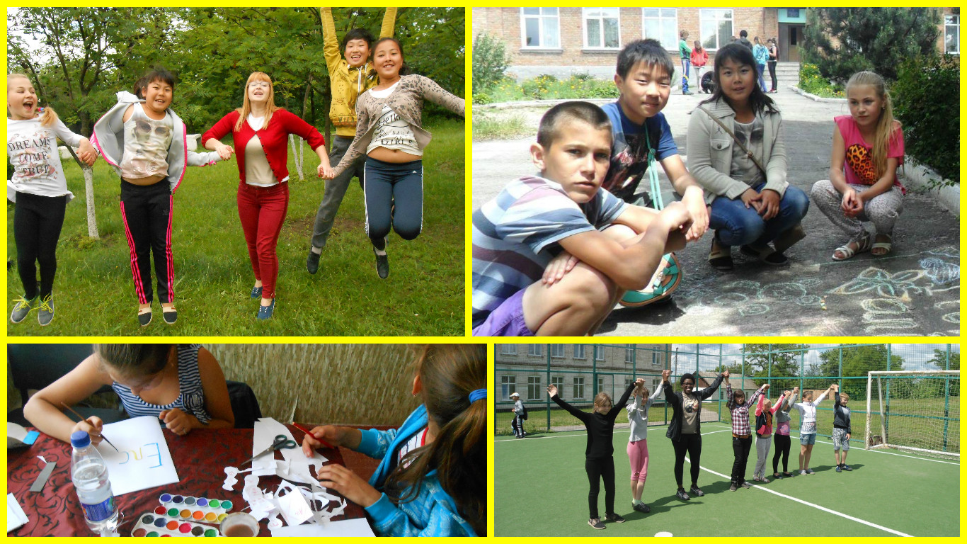
День друзів
Friendship Day
Create picture books that can
be signed by other campers
“I draw a friend”

Slide 14
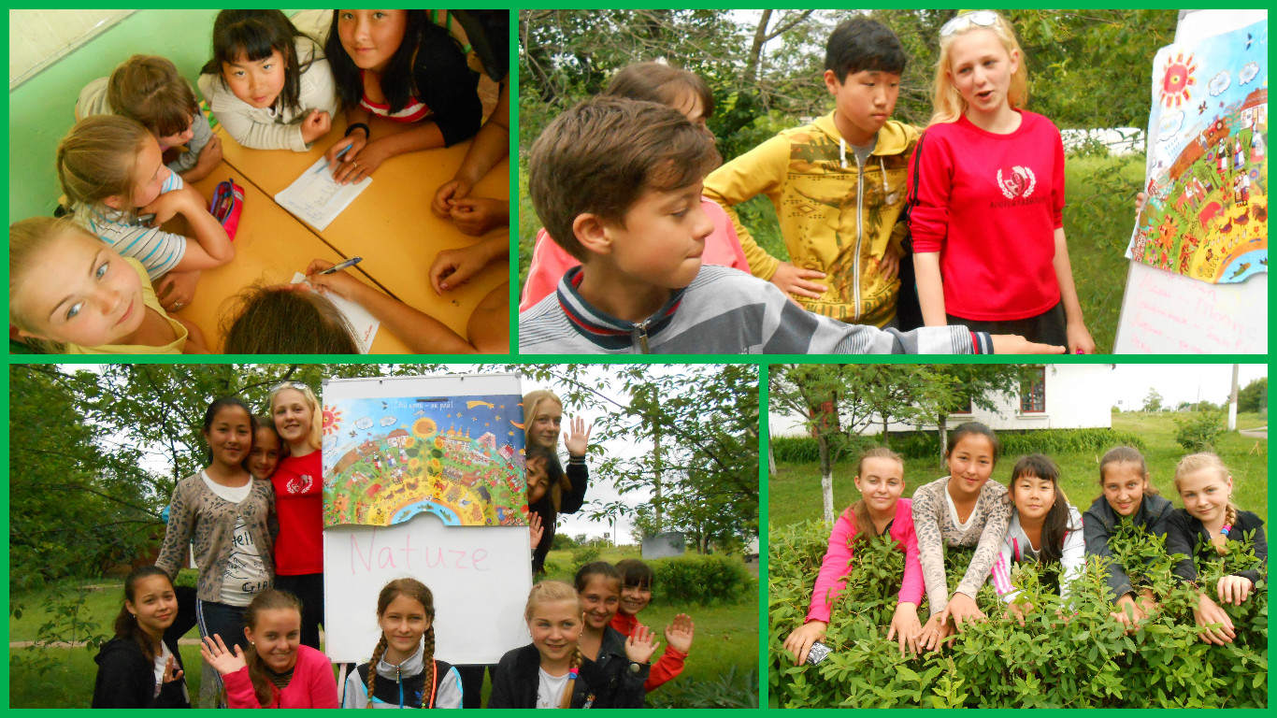
День природи Day of nature
Quiz “Nature”

Slide 15
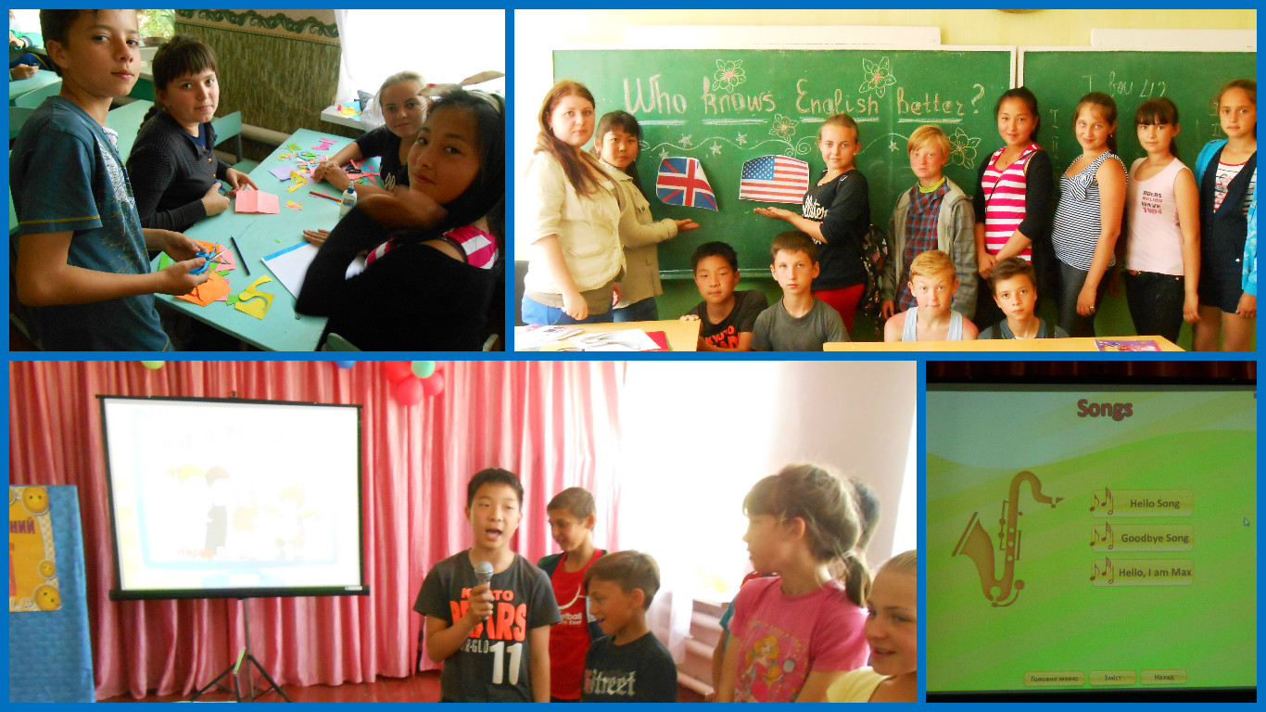
День англійської мови English language day
“Who knows English better?”/Making booklets“
My first ABC-book.”/
Karaoke “Singing English songs together.”

Slide 16
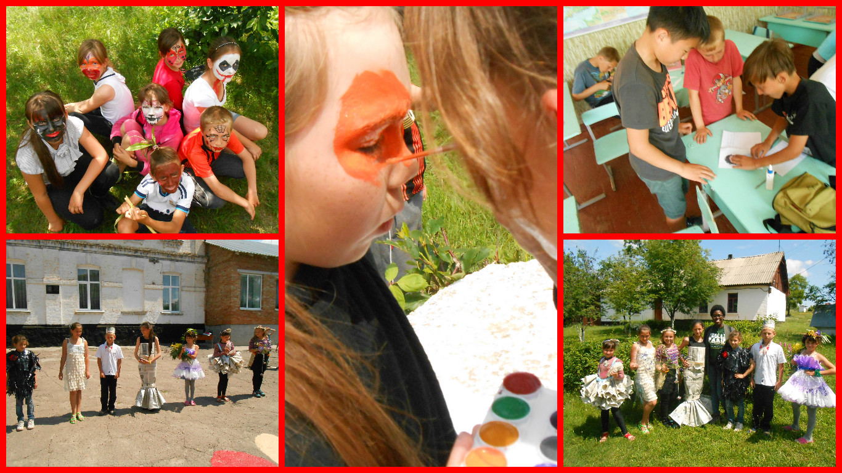
День учнівських поробок Handmade models Day
Fun quiz “Welcome to the Toyland”/ART WORKSHOP/
PAINT MY FACE

Slide 17
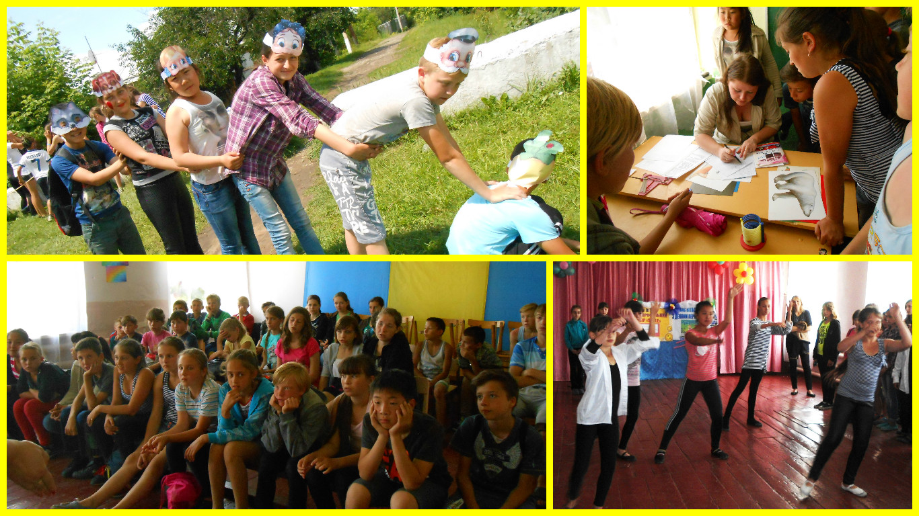
День англійської літератури English Literature Day
Staging plays and fairy-tales“The Turnip”

Slide 18
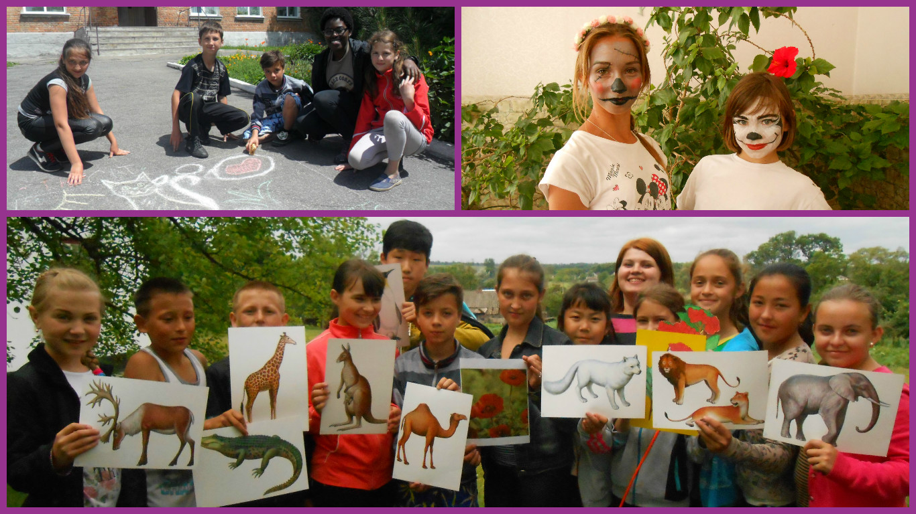
День захисту тварин Animal protection day
Exhibition of works "I love animals" /
Competition "Living pictures"

Slide 19
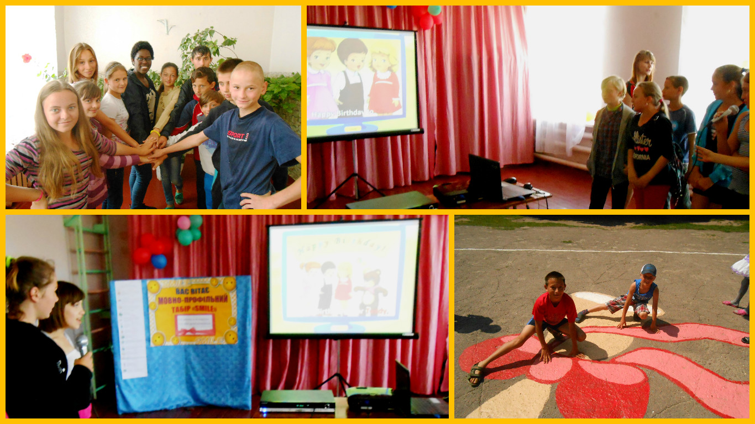
День творчості
«We have fun»
Tie dye shirts. Friendship beaded bracelets.
/Learning songs in English./
Competition for the best performer.

Slide 20
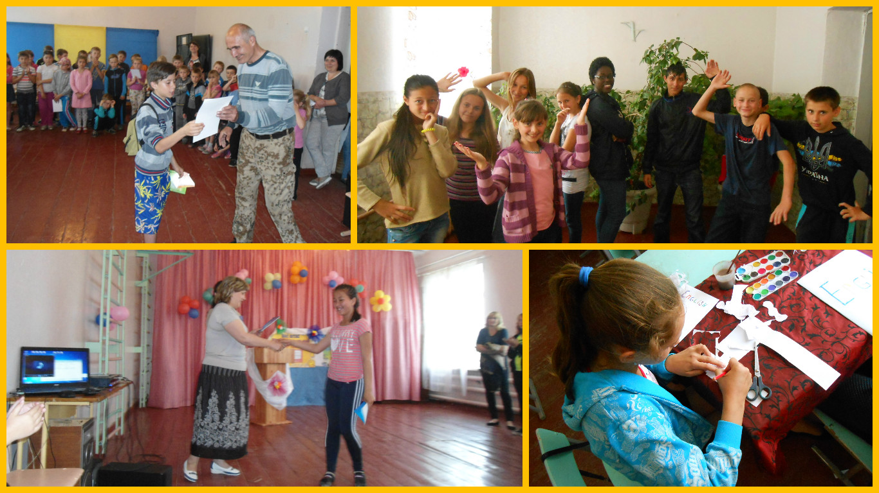
День поезії Poetry Day
Reading poems in English./
Poetic applications (make applications
to selected poems)./Competition miniature (mimicry)./
Outdoor games in the fresh air

Slide 21
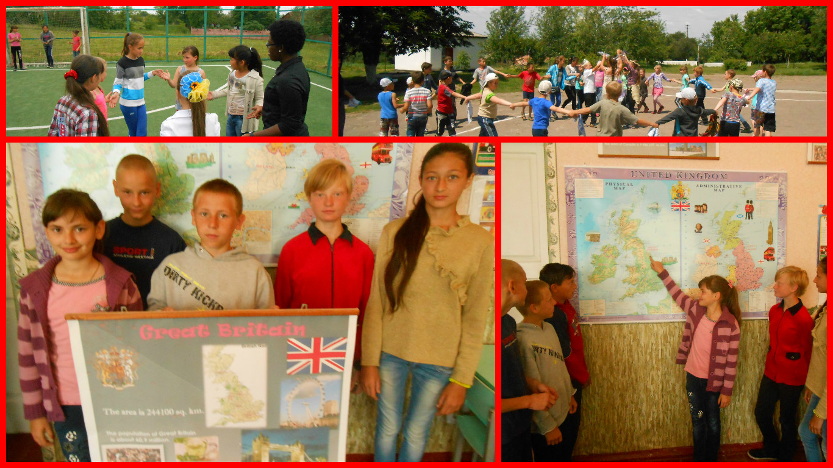
День подорожей
«Travel to United Kingdom»
The game – secret «Treasure Hunt»/
/ The game "Who knows more?"
Music UK (presentation)
View the video "Travel to London»

Slide 22
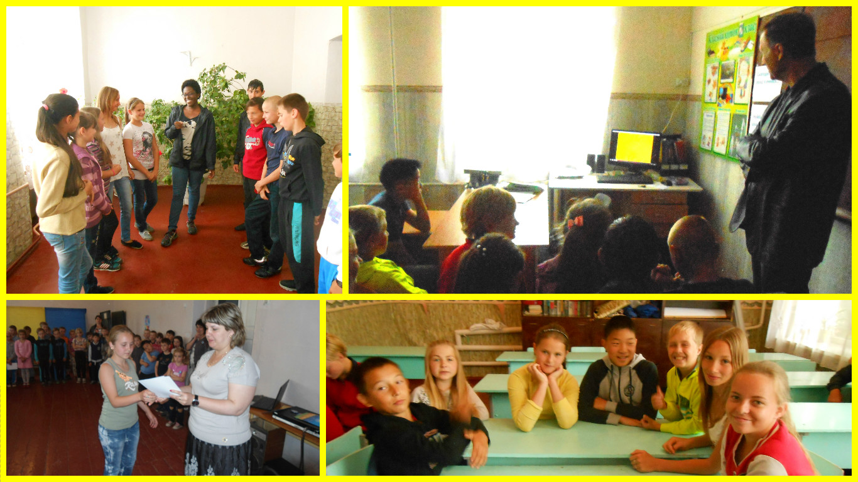
День розумника the Day of Clever Man
Quiz “The most intelligent”/
Ecological and historical journey, the "secret corners of the native land"

Slide 23
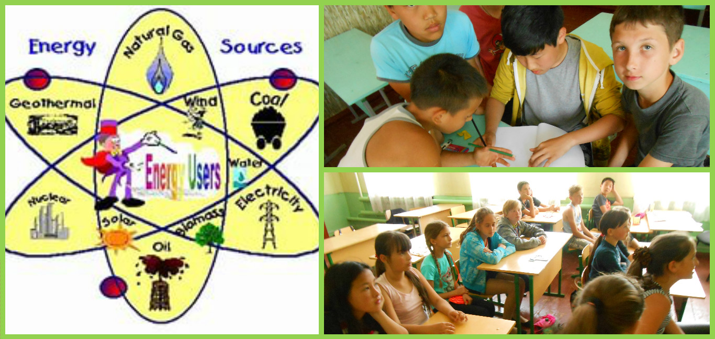
День винахідника (The Day of the Inventor)
‘Alternative sources of energy’/
Making posters.

Slide 24
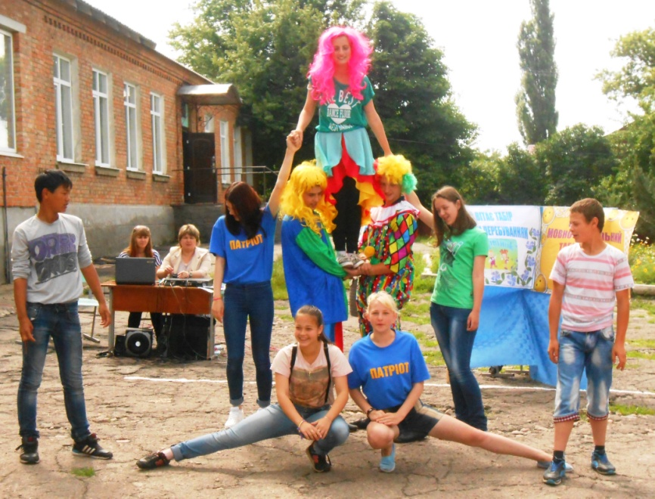
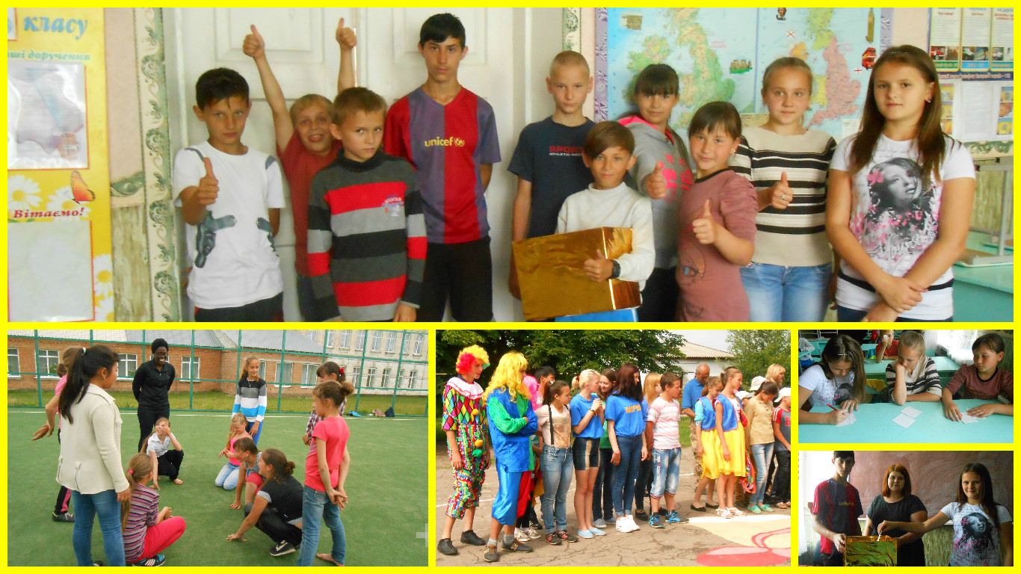
Закриття табору the Day of Farewell
"On the right" –
Bank feedback about
life in the camp/
Dance marathon “
In the rhythm
of the dance"

Slide 25
Висновок
Conclusion
У результаті проробленої роботи та виходячи із завдань, які були поставлені перед вихователями мовно - профільного табору та волонтером Алессандрією Хайнес, можна зробити висновок на основі наступного:
вихованці з великим задоволення брали активну участь в заходах табору, що відзначалось на їх щоденному відвідуванні та настрої;
через різні ігрові методики учні були залучені до вивчення англійської мови у різних формах діяльності: спортивних змаганнях, проектних роботах, театральних виставах тощо;
- учні зацікавились вивченням англійської мови і в подальшому будуть вдосконалювати та розвивати свої знання з англійської мови.
Goodbye, Summer Camp!

